Slide 1
심연의 청강단
중간 시연 피드백

Slide 2



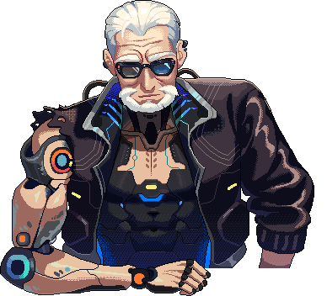
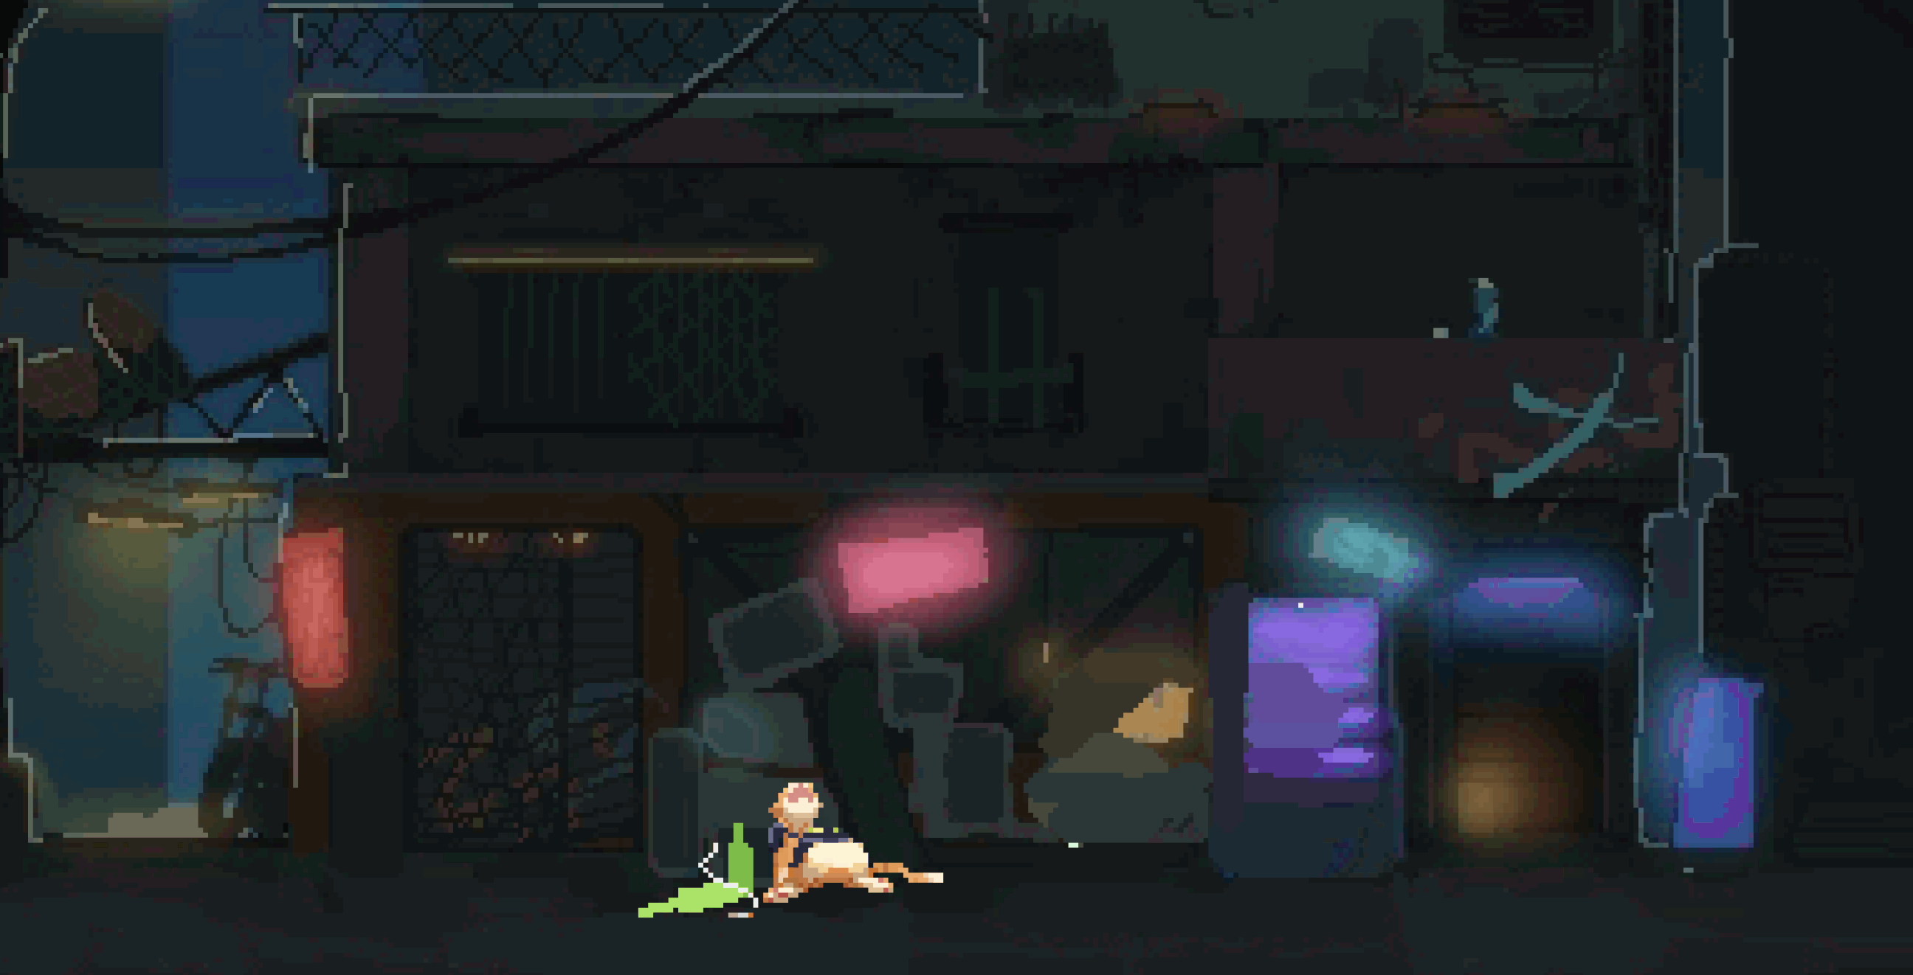
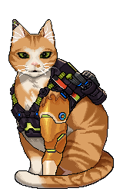

중간 시연 플로우
포트와 대화
부비와의 만남
부비와 대화
바 내부
외부
바 내부
게임 시작
게임 종료
내용
내용
내용
바의 첫 손님인 포트가 루나에게
칵테일을 주문하고,
바텐더로서의 자질을 확인하는 장면
밖에서 자고 있는 부비를
루나가 데려오는 장면
밖에서 데려온 부비에게
칵테일을 만들어주는 장면
주요 이벤트
주요 이벤트
주요 이벤트
칵테일 제작 1회
표정 애니메이션 5종
대화 선택지 2개
캐릭터 애니메이션
칵테일 제작 1회
표정 애니메이션 1종
리액션 컷씬 1개

Slide 3
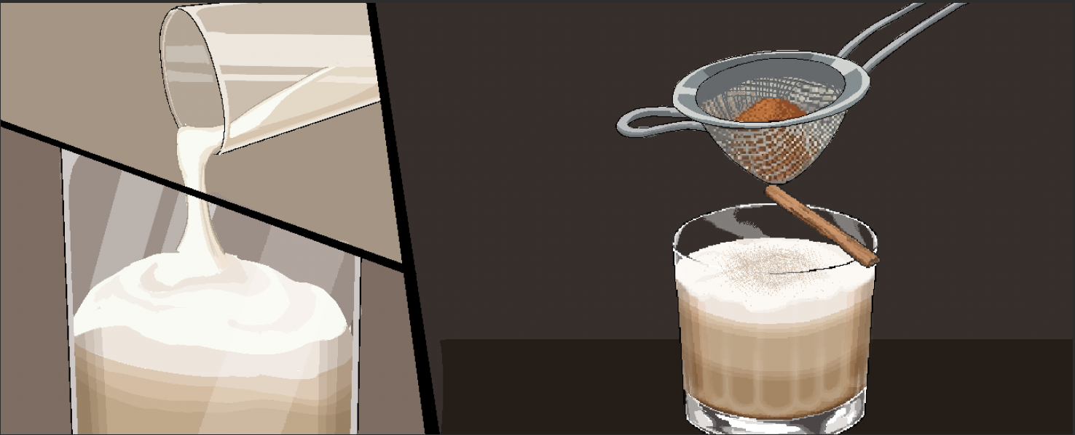
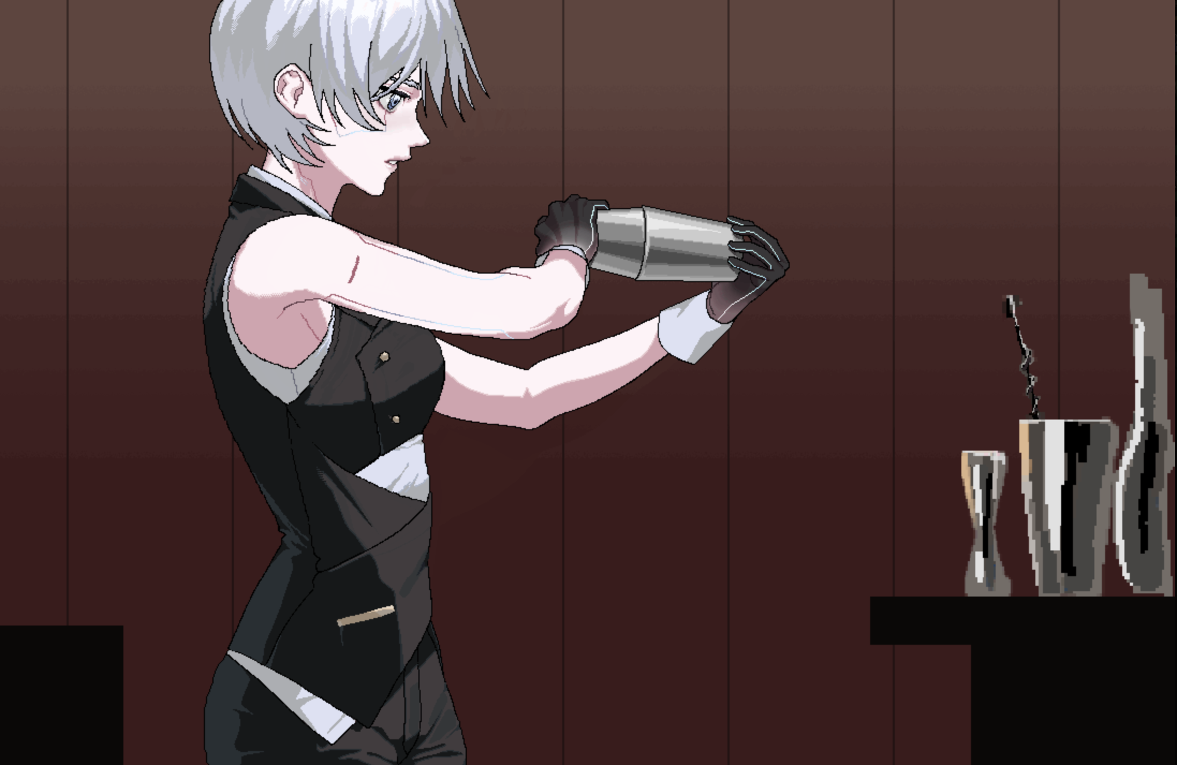
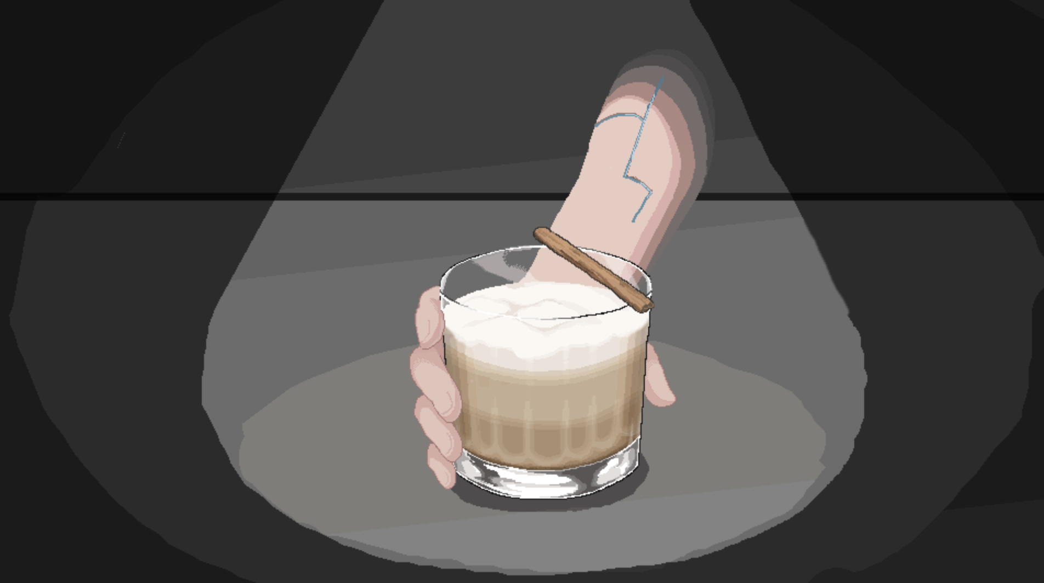
칵테일 제작 연출

Slide 4
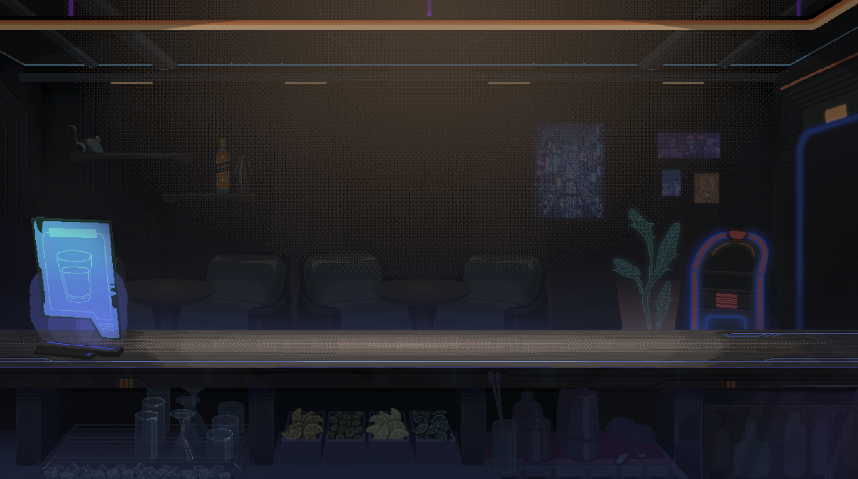
빌드 영상

